Slide 1
SÉANCE D1 · MODULE 6
L'étage, l'opération, le congé
L'urgence est finie ; l'hospitalisation commence. Une chambre, des heures de visite, une opération, et une date de sortie que personne ne promet. C'est maintenant qu'on pose les questions du retour à la maison.
75 minutes · Une nuit à l'urgence
Notes:
Ouverture du défi 3. Trois jours ont passé depuis la nuit du bloc B. Le dire : les élèves suivent le récit, et le saut de temps se signale.

Slide 2
OBJECTIFS DE LA SÉANCE
À la fin, je serai capable de…
1
comprendre ce qu'un médecin annonce sur une hospitalisation ;
2
poser les questions du congé avant le jour du départ ;
3
dire sa situation réelle : escalier, horaire, personne à la maison ;
4
connaître les documents remis à la sortie.
D1 · Une nuit à l'urgence
2
Notes:
Lire les objectifs à voix haute. Y revenir au billet de sortie.

Slide 3
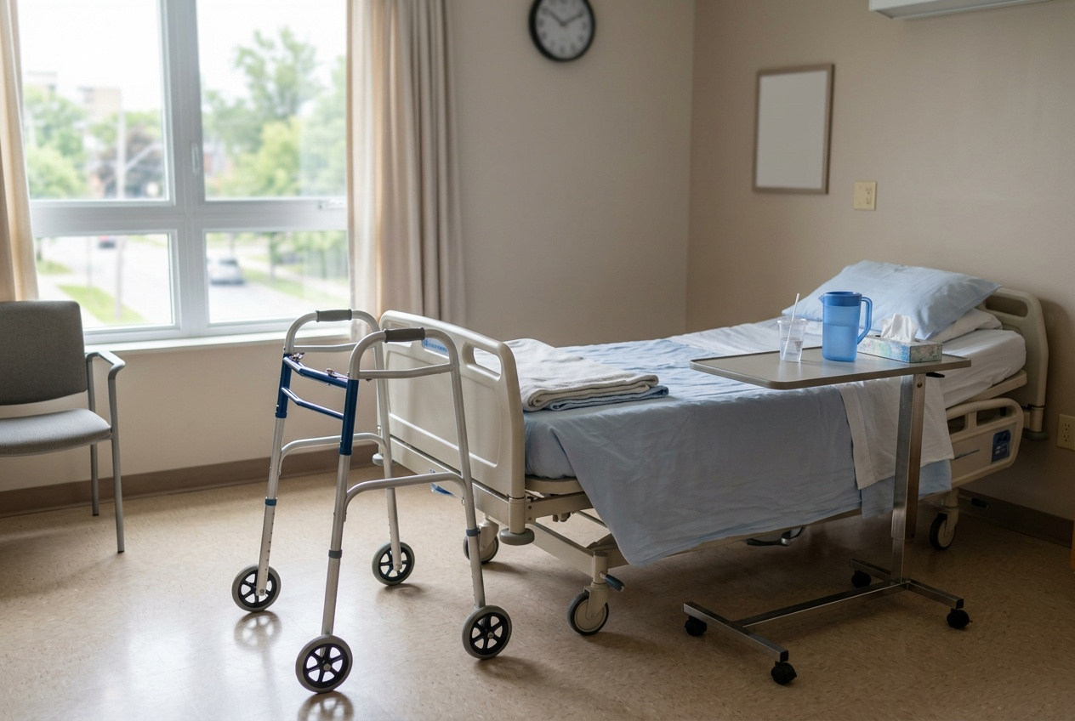
OBSERVATION
Une chambre, un lit, une marchette. Qu'est-ce qu'il faut avoir réglé avant que cette personne rentre chez elle ?
Qui sera à la maison pendant la journée ?
Y a-t-il un escalier ? Un ascenseur ?
Qui va à la pharmacie, et quand ?
Quand doit-on revenir à l'urgence ?
D1 · Une nuit à l'urgence
3
Notes:
Faire lister au tableau. La liste du groupe est presque toujours plus longue que celle qu'on croit : c'est l'argument de la séance.

Slide 4
DIALOGUE · 1 DE 3
Ce qui s'est passé, et ce qui s'en vient
Écoutez d'abord, diapositive masquée.
DRE LAMONTAGNE
Madame Quintero ? Docteure Lamontagne. Je m'occupe de votre mère depuis son opération.
MARISOL
Bonjour docteure. Comment est-ce qu'elle va ?
DRE LAMONTAGNE
Bien. La radiographie a montré une fracture de la hanche, et elle a été opérée hier matin. Tout s'est bien passé.
DRE LAMONTAGNE
La fièvre est tombée : c'était une infection urinaire, on la traite.
D1 · Une nuit à l'urgence
4
Notes:
Faire remarquer que la fièvre du premier soir avait bien une cause. Le 8-1-1 avait raison de dire que ça pouvait attendre le matin ; la chute, elle, n'était pas prévisible.

Slide 5
DIALOGUE · 2 DE 3
La date qu'on ne promet pas
MARISOL
Elle va rester ici combien de temps ?
DRE LAMONTAGNE
Trois ou quatre jours, si elle se lève avec la physiothérapeute comme prévu. Elle sortira quand elle marchera quinze pas avec une marchette.
MARISOL
Et après ? Elle habite chez moi, mais je travaille de jour.
DRE LAMONTAGNE
C'est exactement la question à poser aujourd'hui, et pas le matin du congé. Une intervenante du CLSC passera vous voir avant sa sortie.
D1 · Une nuit à l'urgence
5
Notes:
Le point pivot du défi : la sortie se prépare deux jours avant. Faire répéter la phrase de la docteure.

Slide 6
DIALOGUE · 3 DE 3
L'escalier, et les visites
MARISOL
Il y a un escalier chez nous. C'est là qu'elle est tombée.
DRE LAMONTAGNE
Dites-le-lui. Ça change tout : elle pourra demander une barre d'appui et une évaluation à domicile.
DRE LAMONTAGNE
Les visites sont de onze heures à vingt heures. Deux personnes à la fois.
DRE LAMONTAGNE
Au congé, vous recevrez un résumé, les ordonnances et le rendez-vous de suivi. Notez vos questions d'ici là.
D1 · Une nuit à l'urgence
6
Notes:
« Dites-le-lui » reprend la construction à deux pronoms de la séance B4. La signaler en passant : elle est revenue toute seule.

Slide 7
LE CONGÉ SE PRÉPARE DEUX JOURS À L'AVANCE
Le matin du départ, tout va vite — et il est trop tard pour organiser.
Le transport, l'escalier, les repas, qui sera à la maison : ces questions se posent pendant l'hospitalisation, quand quelqu'un a encore le temps d'y répondre.
D1 · Une nuit à l'urgence
7
Notes:
Diapositive à photographier. Ajouter le fait qui convainc : une personne qui rentre sans que rien ne soit préparé revient souvent à l'urgence dans la semaine.

Slide 8
CE QU'ON VOUS REMET AU DÉPART
Quatre choses, à demander par écrit
Le résumé du séjour
Les ordonnances
Ce qui s'est passé et ce qui a été fait.
Les médicaments, et surtout ce qui change.
Le rendez-vous de suivi
La demande de services
La date, et qui doit accompagner.
Ce qui part vers le CLSC : aide, soins, évaluation du logement.
D1 · Une nuit à l'urgence
8
Notes:
Insister sur « par écrit » : personne ne retient huit consignes dites une fois, debout dans un corridor, en pleine émotion.

Slide 9
LES QUESTIONS À POSER
Et pourquoi les poser tôt
LA QUESTION
POURQUOI MAINTENANT
Quel jour prévoyez-vous le congé ?
pour organiser le transport et le travail
Est-ce qu'elle pourra monter un escalier ?
parce que la chambre est à l'étage
Qui va la voir à la maison ?
pour que la demande au CLSC parte avant la sortie
Est-ce que les médicaments changent ?
pour aller à la pharmacie avant son arrivée
Qu'est-ce qui doit m'inquiéter à la maison ?
pour savoir quels signes ramènent à l'urgence
D1 · Une nuit à l'urgence
9
Notes:
Suggérer de copier ces cinq questions dans le téléphone. Le jour du congé, il n'y aura qu'à les lire.

Slide 10
CACHER LES DIFFICULTÉS DU LOGEMENT
Le piège le plus fréquent
ON ENTEND SOUVENT
IL FAUT DIRE PLUTÔT
Non non, ça va aller, on s'organisera.
Il y a un escalier, et je travaille de jour.
Ce sont des faits, pas des plaintes, et ce sont eux qui déclenchent les services. Les taire par gêne les empêche.
D1 · Une nuit à l'urgence
10
Notes:
Point sensible : beaucoup de familles croient qu'avouer une difficulté sera jugé. Dire clairement que c'est l'inverse.

Slide 11
COMPRÉHENSION
Vrai ou faux ?
Répondez d'après le dialogue.
1
Amparo a été opérée d'une fracture de la hanche.
2
La fièvre venait d'une infection urinaire.
3
La docteure promet une date de sortie exacte.
4
Une intervenante du CLSC passera avant la sortie.
5
Il faut attendre le matin du congé pour poser ses questions.
6
Les visites sont permises de onze heures à vingt heures.
D1 · Une nuit à l'urgence
11
Notes:
Faire justifier chaque « faux » par la réplique exacte.

Slide 12
CORRECTION
Vrai ou faux ?
Correction — on lit la réponse, on ne commente pas l'erreur.
1
Amparo a été opérée d'une fracture de la hanche. » vrai
2
La fièvre venait d'une infection urinaire. » vrai
3
La docteure promet une date de sortie exacte. » faux — trois ou quatre jours
4
Une intervenante du CLSC passera avant la sortie. » vrai
5
Il faut attendre le matin du congé pour poser ses questions. » faux — deux jours avant
6
Les visites sont permises de onze heures à vingt heures. » vrai
D1 · Une nuit à l'urgence
12
Notes:
Corriger en groupe. Donner la bonne réponse, sans revenir sur qui s'est trompé.

Slide 13
BILLET DE SORTIE
Écrivez les trois questions que vous poseriez aujourd'hui, à la place de Marisol.
Une sur la date, une sur le logement, une sur ce qui doit inquiéter.
Des questions complètes, avec « est-ce que » ou l'inversion.
D1 · Une nuit à l'urgence
D1 · Une nuit à l'urgence
13
Notes:
Ramasser : elles serviront d'exemples à la séance D2, où l'on mettra la réponse au futur simple.

